Slide 1
Lokala broschyrer om kris och krig
Råd och inspiration till kommuner

Slide 2
Lokala broschyrer om kris och krig
Det finns ett stort intresse för att ta fram broschyrer om hur kommuninvånarna kan förbereda sig för kris och krig. Flera kommuner har redan gjort det. MSB vill ta tillvara på det som redan är gjort och ge inspiration till andra som vill ta fram liknande broschyrer.

Slide 3
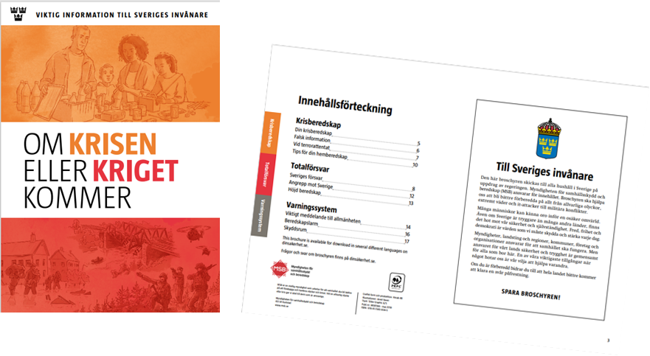
Därför behövs lokal information
MSB:s broschyr Om krisen eller kriget kommer är fortfarande aktuell. Men det finns lokala skillnader när det gäller beredskapen. Det är därför motiverat att ta fram lokalt anpassad information till kommuninvånarna.

Slide 4
Exempel på lokal information
Exempel på information som behöver anpassas är var trygghetspunkter och skyddsrum finns. Hur invånarna får information vid en kris. Hur de kan engagera sig lokalt och hur de gör när toaletten inte fungerar.
Det finns även risker som är mer troliga att uppstå i vissa delar av landet, beroende på bland annat omgivning och klimat. Översvämningar, ras, stormar, skogsbränder, dammolyckor och torka är exempel på sådana risker och kan därför ingå i den lokala broschyren.

Slide 5
Så här kan ni börja
Utgå från er risk- och sårbarhetsanalys (RSA), SMHI:s klimatscenariotjänst och andra källor som ni bedömer relevanta.
Undersök hur invånarnas beredskap ser ut i nuläget. Var finns de största och allvarligaste bristerna? (Se bild 7.)
Bedöm vad invånarna behöver veta och göra för att klara av en allvarlig händelse i er kommun eller län.
Besluta om vilken information som ska finnas i er broschyr och vad som kan finnas på er webbplats eller i andra kanaler. Tänk samtidigt på att i ett krisläge kanske det inte går att komma åt era digitala kanaler.

Slide 6
Så här kan ni börja, forts
Undersök om ni kan ta fram en gemensam broschyr med angränsande kommuner eller inom länet.
Samarbeta med lokala aktörer, exempelvis frivilligorganisationer och trossamfund. Vad tycker de är viktigt att få med och hur kan de stötta vid en kris?
Läs MSB:s broschyr Om krisen eller kriget kommer. Vad av innehållet bör ni ta med i er broschyr och vad räcker det att hänvisa till?
Använd råden i Vägledning tillgänglig samhällsinformation från Myndigheten för tillgängliga medier och MSB.
Hämta inspiration från andras lokala broschyrer.

Slide 7
Undersök beredskapen och följ upp
Gör en ”nollmätning” för att ta reda på hur beredskapen ser ut i nuläget. Var finns de största och allvarligaste bristerna? Hur vill invånarna få mer information om egenberedskap?
Sätt mål för er kommunikationsinsats.
Följ upp genom en ny mätning när broschyren delats ut. Hur många tog del av informationen? Har deras egenberedskap ökat? Behövs fler insatser för att nå era mål?
Informera lokal press om broschyren och resultatet av mätningen. Det kan ge bra mediegenomslag och ni når fler.
Ha en beredskap för att personer kan bli oroliga av informationen och säkerställ att ni kan svara på frågor.

Slide 8
Övergripande mål, förslag
Fler får ökad kunskap om konsekvenserna av kris och krig.
Fler förbereder sig för att minimera konsekvenserna av kris och krig.
Fler engagerar sig i civil beredskap (exempelvis genom att gå med i en frivilligorganisation, se bild 35).
Fler övar på krishantering.

Slide 9
Uppföljningsbara mål, exempel
x procent av kommunens invånare har tagit del av informationen.
x procent anser att de lärt sig mer om konsekvenserna av kris och krig.
x procent har ökat sin egen beredskap för att minimera konsekvenserna.
x procent har engagerat sig i civil beredskap (exempelvis genom att gå med i en frivilligorganisation).
x procent har övat på krishantering.
x stycken lokala medieinslag.
x i räckvidd.

Slide 10
Utgå från lokala behov
När förarbetet är gjort är det dags att ta fram innehållet till broschyren. Utgå ifrån era egna lokala behov och vad som är mest centralt för just era invånare att känna till. Vad av detta bör ingå i er broschyr och vad kan finnas på er webbplats?
På kommande sidor finns utdrag från lokala broschyrer från kommuner och länsstyrelser. Ni hittar dessa broschyrer och många fler på msb.se.

Slide 11
Exempel på innehåll som kan ingå i broschyren
Inledning
Kommunens ansvar
Ditt ansvar
Du är en del av totalförsvaret
Lokala risker
Information vid en kris
Desinformation
Varningssystem vid kris och krig
Trygghetspunkter
Skyddsrum och skyddande utrymmen
Utrymning (evakuering)
Terrorhot
För dig med funktionsnedsättning
Mat
Vatten
Värme
Toalett och hygien
Djur
Första hjälpen
Öva!
Engagera dig
Checklistor
Viktiga telefonnummer

Slide 12
Omslag
Redan på omslaget bör det tydligt framgå att det är extra viktig information om beredskap för kris och krig.
Visa gärna på den lokala anknytningen, exempelvis genom rubrik- och bildval.
Bild: Är du beredd? - i händelse av kris och krig, från Borlänge kommun.

Slide 13
Inledning
I inledningen kan ni förklara syftet med den lokala broschyren om kris och krig.
För att hålla nere antalet sidor kan ni hänvisa till MSB:s broschyr Om krisen eller kriget kommer . Den finns på msb.se, där den även kan beställas i tryckt version. Broschyren finns på svenska, lättläst svenska, inläst på svenska och engelska, på teckenspråk, i punktskrift och översatt till ett flertal språk.
Bild: Är du beredd? - i händelse av kris och krig,
från Borlänge kommun.

Slide 14
Kommunens ansvar
Om ni informerar om det ansvar som kommunen och övriga samhället har blir det lättare för invånarna att se sin egen roll.
Det kan också ge ökad trygghet och acceptans för att alla behöver ha en egen beredskap.
Bild: Om din säkerhet, från Alvesta kommun.

Slide 15
Ditt ansvar
Det är naturligt att känna oro när vi tänker på kriser och krig. Det kan därför vara bra att betona vikten av att förbereda sig och därmed få ökad trygghet.
Ni kan även utgå från det som står i Totalförsvarspropositionen 2021-2025 (sid 134) om att den enskilda individen bör ta ansvar för den egna försörjningen under en vecka, om hen har förutsättningar och resurser till det.
Upplys även om var de kan få stöd om de känner oro.
Bild: Om krisen kommer till Lidingö, från Lidingö stad.

Slide 16
Du är en del av totalförsvaret
Även om ni hänvisar till MSB:s broschyr Om krisen eller kriget kommer kan det vara bra att upprepa viss information från den.
Exempelvis att alla mellan 16 och 70 år ingår i totalförsvaret. Det gäller alla som bor i Sverige, oavsett om de är medborgare eller inte.
Bild: Var förberedd om krisen eller kriget kommer, från Norrköpings kommun.

Slide 17
Lokala risker
Det finns risker som är mer troliga att uppstå i vissa delar av landet, beroende på bland annat omgivning och klimat.
Översvämningar, ras, stormar, skogsbränder, dammolyckor och torka är exempel på sådana risker och kan därför ingå i den lokala beredskapen.
Bild: Tillsammans om krisen kommer, från Borås stad

Slide 18
Information vid en kris
Tillgång till information är helt central vid en krissituation. Informera om nationella och lokala kanaler, inklusive den lokala frekvensen till Sveriges Radio P4.
Krisinformation.se är en viktig källa till aktuell information. Och på Lilla Krisinfo finns information som är anpassad för barn och unga.
Eftersom de digitala kanalerna kan vara svåra att nå vid en krissituation bör ni även informera om var de kan ta del av analog information. Det kan exempelvis vara på fysiska anslagstavlor och vid trygghetspunkter.
Bild: Viktig information till Västerås invånare i händelse av kris eller krig, från Västerås stad.

Slide 19
Desinformation
Stater och organisationer använder redan idag vilseledande information för att försöka påverka våra värderingar och hur vi agerar. Syftet kan vara att minska vår motståndskraft och försvarsvilja.
Ge gärna råd om källkritik och hur man upptäcker desinformation. Hos Myndigheten för psykologiskt försvar finns många tips.
Bild: Om krisen eller kriget kommer till Flen, från Flens kommun.

Slide 20
Varningssystem vid kris och krig
Informera om vad signalerna betyder och vad invånarna ska göra om de ljuder.
Bild bredvid: Var förberedd om krisen eller kriget kommer, från Norrköpings kommun.
Bild ovan: Om krisen eller kriget kommer, från MSB.

Slide 21
Trygghetspunkter
Informera om var trygghetspunkter kommer att finnas. Om ni inte har utsett platser ännu, så kan ni berätta var de får information om dem vid en krissituation.
Hänvisa inte enbart till er webbplats, eftersom den kanske inte fungerar vid en kris.
Även fysiska informationsplatser är viktiga att uppge. Det kan exempelvis vara anslagstavlor, kommunhuset och bibliotek.
Bild: Viktig information till Västerås invånare i händelse av kris eller krig, från Västerås stad.

Slide 22
Trygghetspunkter, forts
Det är inte säkert att internet är åtkomligt vid en allvarlig kris eller krig. Utan tillgång till en digital karta eller GPS kan det bli svårt att hitta i en krissituation.
Att i broschyren markera på en karta vara trygghetspunkterna eller informationsplatserna kommer att finnas kan därför vara till hjälp.
Bild: Är du beredd? - i händelse av kris och krig,
från Borlänge kommun.

Slide 23
Skyddsrum och skyddande utrymmen
Informera om hur invånarna hittar närmaste skyddsrum, vad de bör ta med sig och vilka regler som gäller. Exempelvis att husdjur inte får tas med.
Berätta också om hur de kan skydda sig om det inte finns ett skyddsrum att tillgå. Exempel på mer skyddande utrymmen kan vara källare, tunnlar och tunnelbanestationer under mark, men det beror på vilket typ av kris det handlar om.
Bild: Viktig information till Västerås invånare i händelse av kris eller krig, från Västerås stad.

Slide 24
Utrymning (evakuering)
I ett krisläge kan det bli nödvändigt med utrymning. Det är därför bra att informera om vad de bör ta med sig i ett sådant läge.
Påminn gärna om att hjälpa de som inte kan utrymma på egen hand.
Informera även om vad som gäller för djur vid en utrymning.
Bild: Viktig information till Västerås invånare i händelse av kris eller krig, från Västerås stad.

Slide 25
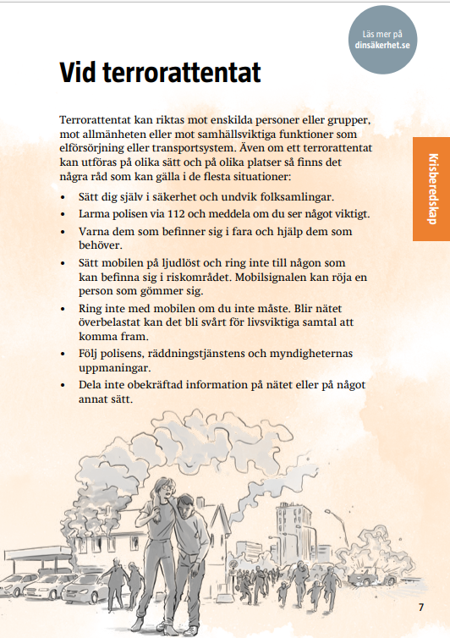
Terrorhot
På msb.se finns en webbutbildning och information om hur man bör agera vid ett terrorattentat.
Fly! Sök skydd! Larma!
Avgör om ni i er lokala broschyr vill ta med informationen eller hänvisa till msb.se/råd till privatpersoner.
Bild: Om krisen eller kriget kommer, från MSB.

Slide 26
För dig med funktionsnedsättning
De som har behov av extra stöd vid kris eller krig kan behöva förbereda sig lite extra. Liksom alltid är den egna beredskapen central.
Försäkra dem också om att kommunen har en beredskap för att fler än de som vanligtvis får kommunalt stöd kan få hjälp vid en kris eller krig. Informera om hur de anmäler behov.
Uppmuntra även övriga invånare att hjälpa till vid en kris eller krig, så att ingen lämnas ensam.
Bild: Viktig information till Västerås invånare i händelse av kris eller krig, från Västerås stad.

Slide 27
För dig med funktionsnedsättning, forts
MSB:s broschyr Om krisen eller kriget kommer finns även på lättläst svenska, inläst och i punktskrift.
I Vägledning tillgänglig samhällsinformation finns allmänna råd om hur ni anpassar informationen till fler.
Och hos Myndigheten för delaktighet får ni råd om hur ni tillgänglighetsanpassar er kommun.
Bild: Viktig information till Västerås invånare i händelse av kris eller krig, från Västerås stad.

Slide 28
Vatten
Vatten är livsviktigt och i broschyren bör ni informera om vikten av att ha en beredskap.
I vanliga fall förbrukar vi cirka 160 liter per person och dygn enligt Livsmedelsverket. Vid en krissituation bör varje hushåll ha åtminstone tre liter per person och dygn i minst sju dagar.
Även djurens behov av vatten behöver ingå i beredskapslagret.
Informera om hur ofta de bör byta vattnet och hur de förvarar det.
Bild: Vad skulle du göra om din vardag vändes upp och ner, från Länsstyrelsen i Västmanlands län.

Slide 29
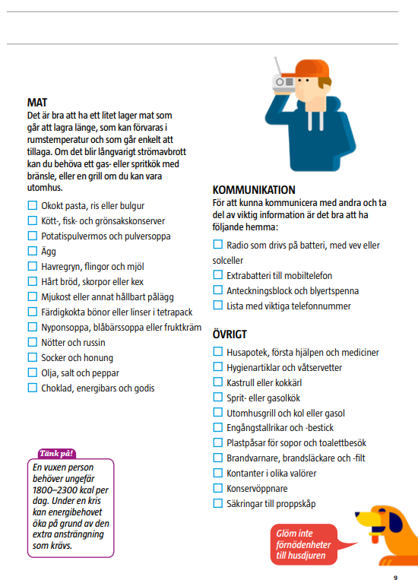
Mat
Alla som kan bör ha beredskap för att klara sig själva i minst en vecka.
Här ingår att ha tillräckligt med mat som är lätt att förvara, samt alternativa sätt att tillaga den utan ström.
Tipsa gärna om att först använda det som finns i kylen, därefter frysen och sist från övriga förråd.
Den som har möjlighet kan även odla grönsaker och kryddor hemma.
Bild: Om krisen kommer till Lidingö, från Lidingö stad

Slide 30
Värme
Tips på hur man håller sig varm vid ett strömavbrott kan gärna ingå i broschyren.
Påminn också om brandrisken och vikten av att vädra om de använder alternativa värmekällor, som gasol- och fotogenvärmare.
Bild: Vad skulle du göra om din vardag vändes upp och ner, från Länsstyrelsen i Västmanlands län.

Slide 31
Toalett och hygien
Eftersom avtalen kring vatten och avlopp ser olika ut i landet behövs en beskrivning av hur invånarna sköter sin hygien och toalettbestyr vid ett långvarigt strömavbrott.
OBS! Samråd med den lokala renhållningen och informera invånarna om vad som gäller hos er!
I vissa fall ska de samla in avfallet i täta plastpåsar som slängs på anvisade platser. I andra är latrintunna eller hink med tätslutande lock att föredra.
Bild: Illustration på toalett från Vectorpocket/freepik.com.

Slide 32
Djur
Även för djuren behövs en beredskap inför kriser och krig. Informera om hur invånarna bäst ordnar detta. Kom även ihåg boskapsdjuren.
För mer information och checklistor kan ni hänvisa till Svenska Blå Stjärnan och Jordbruksverket.
Bild: Information från Svenska Blå Stjärnans webbplats

Slide 33
Första hjälpen
I broschyren eller på er webbplats kan ni även ha information om första hjälpen, med länkar till mer information. Exempelvis kan ni tipsa om att ladda ner mobilappen ”Första hjälpen” från Svenska Röda Korset.
På HLR-rådets webbplats finns utbildningsfilmer som kan rädda liv.
Bild: Från Svenska rådet för hjärt- och lungräddning, HLR-rådets webbplats.

Slide 34
Öva!
Även om vi läst hur vi ska förbereda oss så behöver vi i förväg testa, träna och öva. Det är bästa sättet att känna sig förberedd och därmed tryggare.
Ni kan ta fram scenarier utifrån era lokala risker eller använda de som finns på msb.se.
Det viktigaste är att ni uppmuntrar till övning och samarbete.
Bild: Var förberedd om krisen eller kriget kommer, från Norrköpings kommun.

Slide 35
Engagera dig
Samhället är beroende av att det finns frivilliga krafter för att hantera kriser och krig. Uppmuntra gärna till eget engagemang och tipsa om både lokala och nationella föreningar.
Här kan ni med fördel samarbeta med frivilligorganisationer och trossamfund.
Bild: Var förberedd om krisen eller kriget kommer, från Norrköpings kommun.

Slide 36
Checklistor
Det finns en mängd checklistor som är bra att ha vid en kris. Ett råd är att begränsa de som finns i er broschyr och lägga övriga på er webbplats.
Uppmuntra invånarna att fylla i och skriva ut checklistor som de lätt kommer åt vid en kris eller krig. En bra plats att förvara dem är i krislådan.
Bild: Om krisen eller kriget kommer till Flen, från Flens kommun.

Slide 37
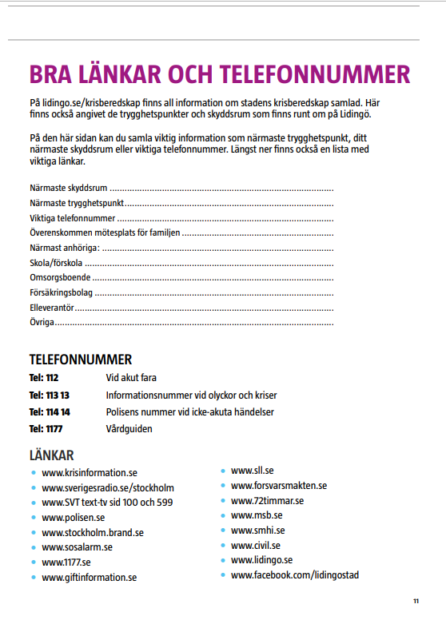
Viktiga telefonnummer
Hur många kommer ihåg telefonnumret till alla nära och kära, samt andra viktiga nummer?
Uppmuntra invånarna att skriva ner dessa, samt övrig viktig information som behövs vid en krissituation.
Mötesplatser är exempel på sådant som är bra att bestämma i förväg, utifall att det inte går att få tag i varandra via telefon eller internet.
Bild: Om krisen kommer till Lidingö, från Lidingö stad

Slide 38
Tack!
Tack till alla kommuner, länsstyrelser, räddningstjänster och Myndigheten för delaktighet som bidragit med innehåll och råd till denna information. Materialet gör inte anspråk på att vara heltäckande, utan ska ses som en inspiration.

